Slide 1
Sorting algorithms
O(n log n)
время работы, почему это важно?
рекуррентные уравнения “основная теорема”
Merge sort (n log n)
Quick sort (n log n)

Slide 2
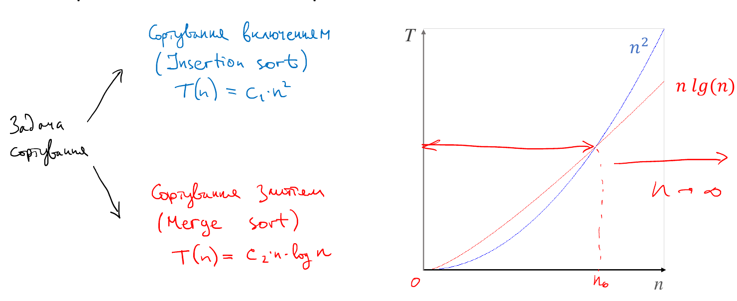
Время работы
Алгоритм виконується по кроках та при цьому на кожному кроці виконується тільки одна операція

Slide 3
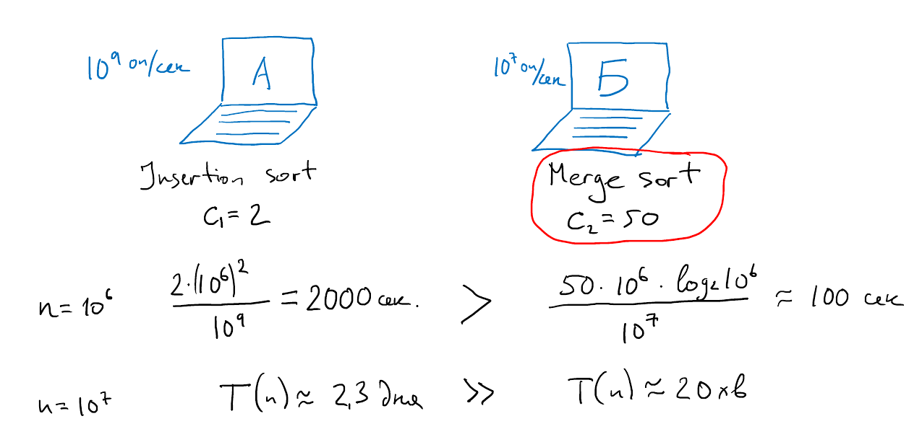
Время работы

Slide 4
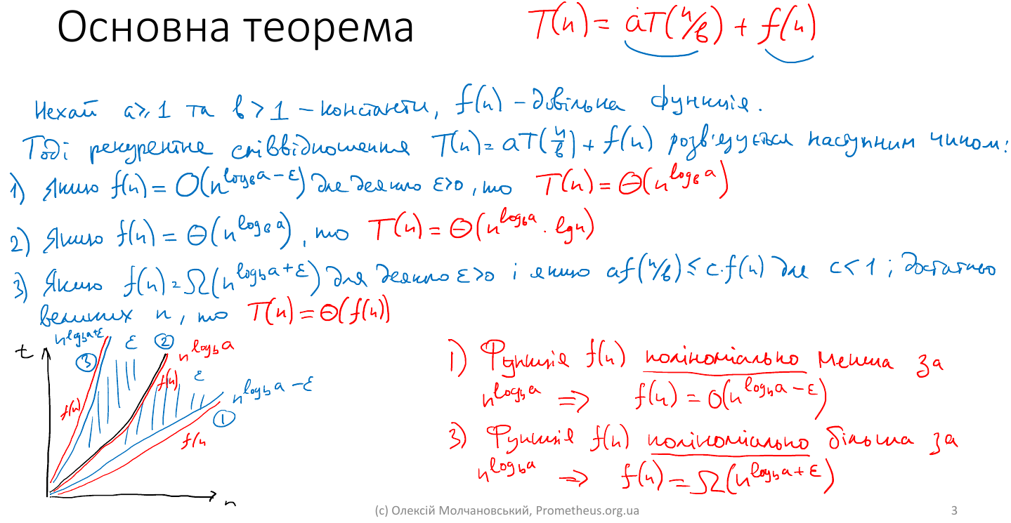

Slide 5
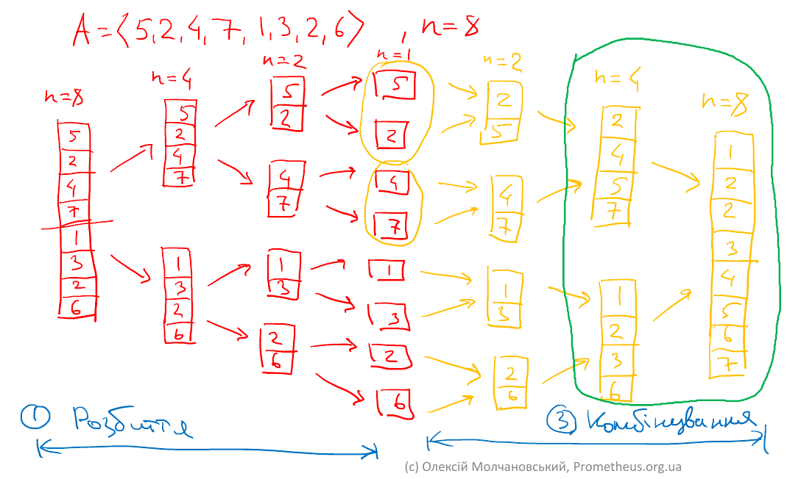
Merge sort

Slide 6
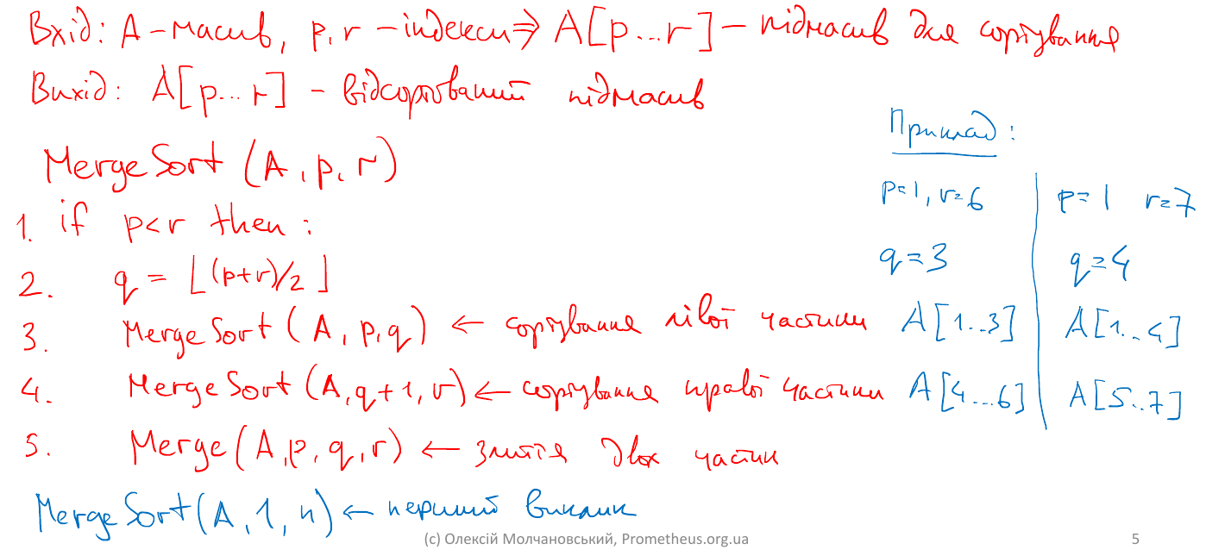
Merge sort

Slide 7
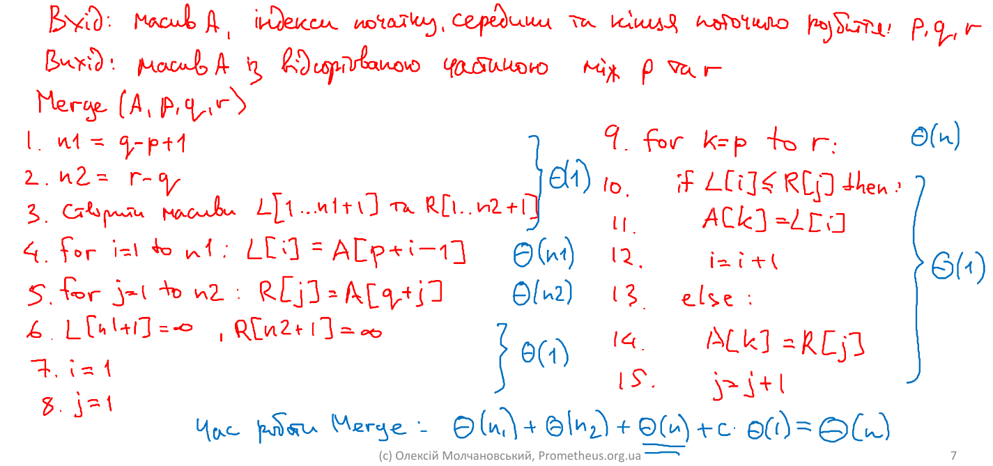


Merge sort

Slide 8
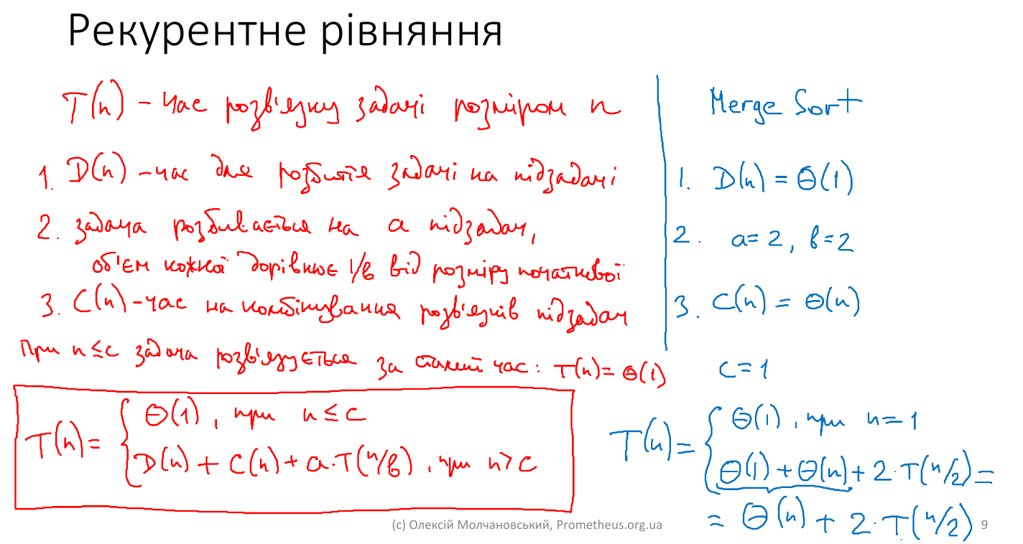

Merge sort

Slide 9
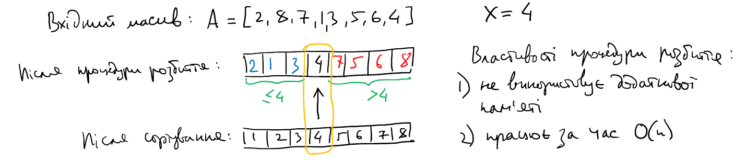
Quick sort

Slide 10
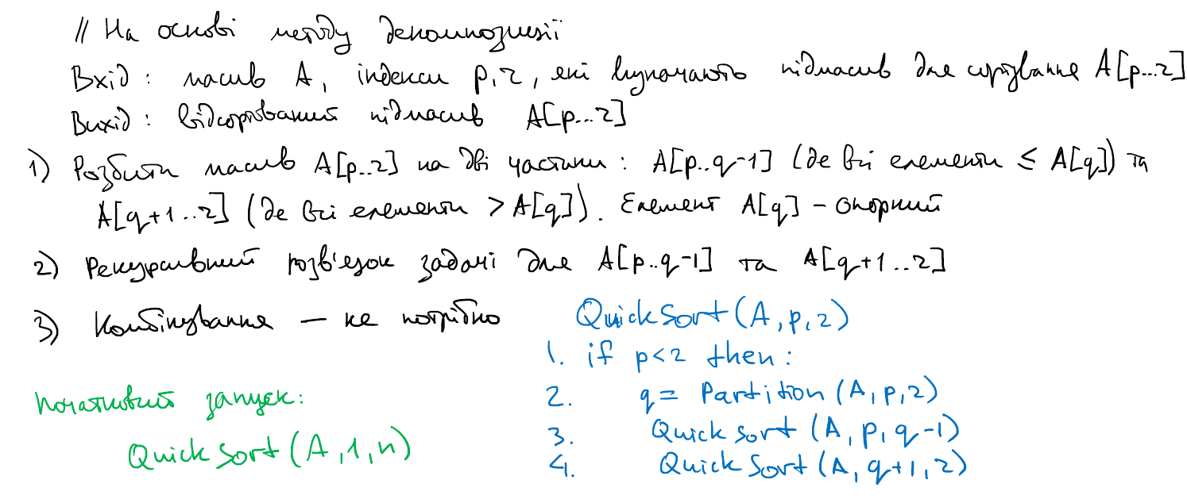
Quick sort

Slide 11
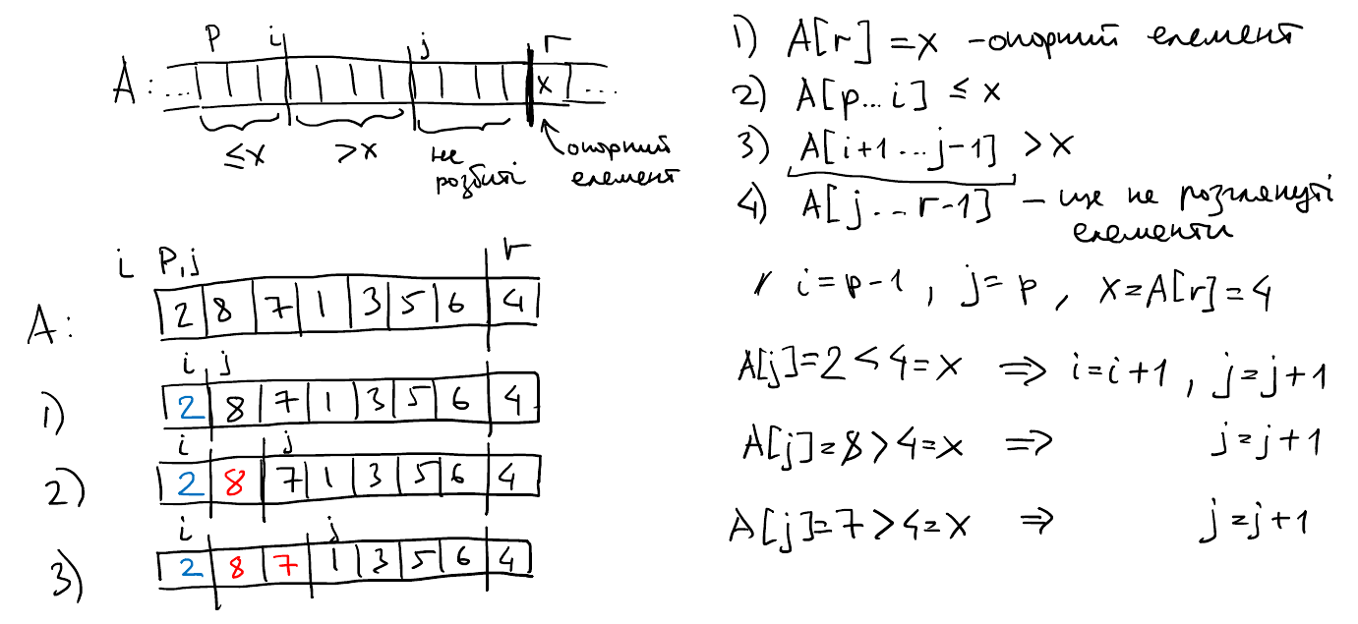
Quick sort

Slide 12
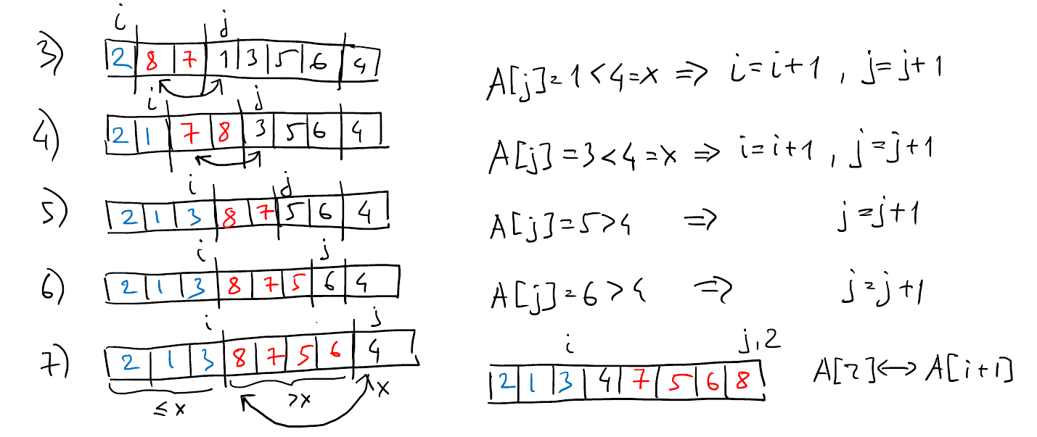
Quick sort

Slide 13
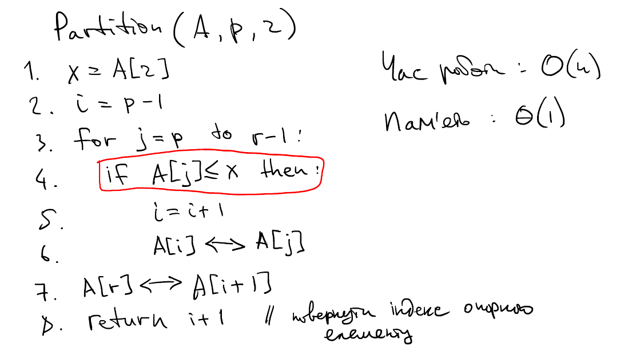
Quick sort

Slide 14
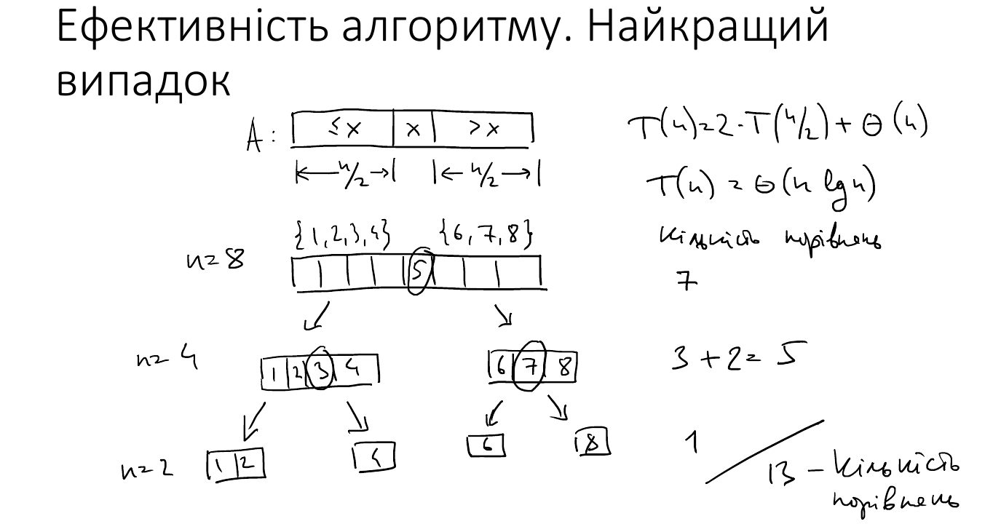
Quick sort

